Slide 1








Projet-9
L'application de météo
Realiser par : lharrak botaina

Slide 2

Besoin :
réaliser une interface web responsive qui affiche une liste des données fournies par une API en utilisant AJAX, JSON et Bootstrap.

Slide 3

Analyse Technique

Slide 4
01
OOP
02
Format json
03
Fetch API - Ajax
04
Postman ,API
Ajouter-afficher

Slide 5
PROTOTYPE 0-POO :
PROTOTYPE 1 -AJAX:
PROTOTYPE 2-API:
Prototype 1 de projet 7 d’ouvrage -v2
-Création d’un fichier de produits (3)
Le nom et le prix
-Consulter et afficher le fichier AJAX en format JSON
-Consommer (consulter +afficher ) une API

Slide 6
Gestion de temps :
Lundi
Mardi |  |  | Demarrage de projet
Mercredi | Autoformation | Autoformation | Prototype 1
Jeudi | Auto formation gestion de temps | Auto formation gestion de temps | Presentation de gestion de temps
Vendredi | Autoformation | Autoformation | Prototype 2

Slide 7
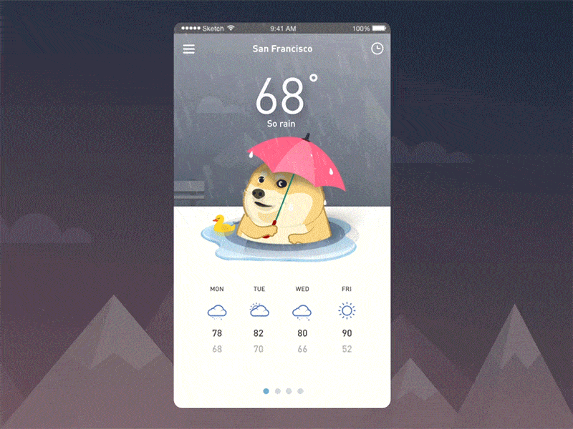

Slide 8
Cas 1 : Trouver d'environnement pour vendre les image
DIT
PENSE
comment le client connaîtrait mon site Web
comment puis-je sécuriser ma photo
je veux créer un site web pour vendre les image en ligne
Utilisateur
FAIT
SENT
il prend les photos par son téléphone
Mal confiance
Urgent
‹#›

